Slide 1
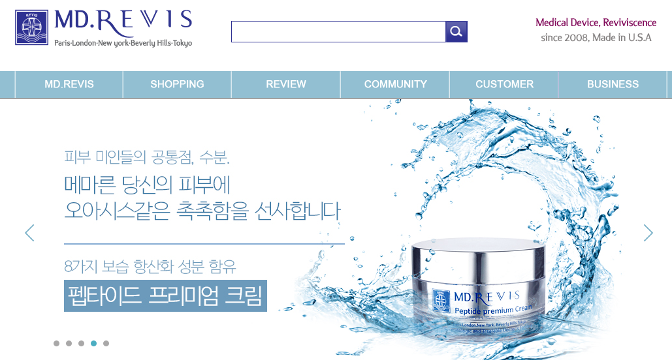
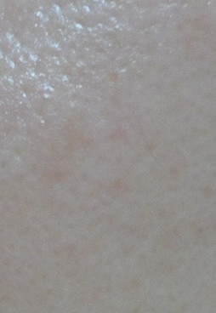
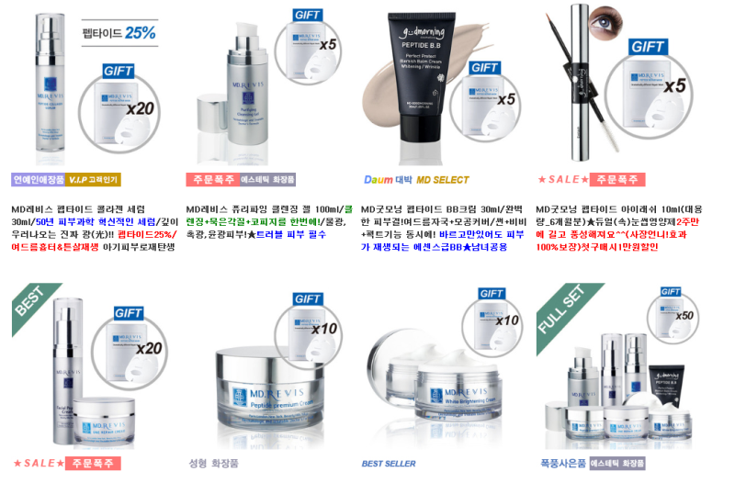
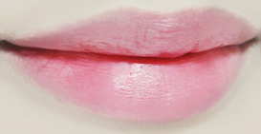
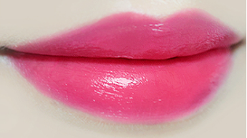
Project
화장품 쇼핑몰
프로젝트 구현 목표
사용자의 화면 크기에 반응 하는 반응형 웹 개발.
사용자에게 직관적으로 상품을 표현해주고, 최적의 제품을 추천해 주는 화장품 쇼핑몰
사용자의 피부톤과 피부타입등을 분석하여 제품을 추`천해주고, 비슷한 피부의 다른 고객의 후기들을 보여준다.
마우스의 위치에 따라 직관적으로 Before After를 비교할 수 있다.

Slide 2
Project
Mini JARVIS
프로젝트 구현 목표
사용자의 요구에 자동으로 반응하는 지능형 시멘틱 웹 서비스
현황 및 문제점
유튜브, 구글애드등
빅데이터에 의존함
feed
사용자의 별도 조작이 필요함
해결 방안
빅데이터 이외에 얻을 수 있는 정보를 이용하여 보다 지능형 웹 서비 스에 다가감
별도의 조작 없이 기존 정보로써 화면을 구성함
사용자가 얻을 수 있는 이점
빅데이터 없이도 현재 사용자가 알아야 할 정보를 우선순위에 따라 알 수 있음.
언제 어디서든 원하는 정보를 별도의 조작 없이 습득 가능

Slide 3
Project
검색 엔진 통합
프로젝트 구현 목표
검색 엔진을 통합하여 사용자에게 방대한 정보를 제공해주는
웹 어플리케이션 개발
현황 및 문제점
- GOOGLE, YAHOO, NAVER, DAUM 등 각 검색 엔진 들이 제공하는
검색 결과가 다르기 때문에 검색 엔진 별로 한정된 정보를 얻을 수 밖에 없음.
해결 방안
- 검색 엔진 별로 검색했을 때 나오는 결과를 하나의 화면에서 볼 수 있게 통합
사용자가 얻을 수 있는 이점
- 한번의 검색으로 더 다양한 결과를 얻을 수 있음

